Slide 1
Оксиды углерода
Учитель химии МОУ «КСОШ № 7» Гареева О. И.

Slide 2
Получение оксида углерода (II)
Промышленный способ
1. Образуется при горении углерода или соединений на его основе (например, бензина) в условиях недостатка кислорода:
2C + O2 = 2CO↑
2. При восстановлении оксида углерода (IV) раскалённым углём:
CO2 + C = 2CO↑
Эта реакция часто происходит при печной топке.

Slide 3
Получение оксида углерода (IV)
1.В промышленности получают обжигом природных карбонатов (известняк, доломит). CaCO3 = CaO + CO2↑
2.В лабораторных условиях получают взаимодействием карбонатов и гидрокарбонатов с кислотами, например мрамора, мела или соды с соляной кислотой:
CaCO3 + 2HCI = CaCI2 + H2O + CO2↑ Для приготовления напитков может быть использована реакция пищевой соды с лимонной кислотой или с кислым лимонным соком.

Slide 4
Физические свойства
CO - оксид углерода(II), угарный газ, монооксид углерода Газ, без цвета, без запаха, легче воздуха, мало растворим в воде, намного лучше растворим в спирте, T. пл. -205,02 ⁰C, Т. кип. -191,5 плотность 1,25 г/л (0 ⁰C) Очень ядовит!
CO2 - оксид углерода(IV), углекислый газ, диоксид углерода.
Газ, без цвета, без запаха, в 1,5 раза тяжелее воздуха, растворим в воде, плотность 1,98 г/л Т.пл. −57 °C), Т, кип −78 °C, возгоняется. Твердый оксид называется «сухим льдом»

Slide 5
Химические свойства оксида углерода (II)
При комнатной температуре CO малоактивен, его химическая активность значительно повышается при нагревании и в растворах CO – несолеобразующий оксид 1. При нагревании восстанавливает металлы из оксидов: CO + CuO → Cu + CO₂↑
2. Горит на воздухе синим пламенем (температура начала реакции 700 °C) :
2CO + O₂ → 2CO₂ + Q
Температура горения CO может достигать 2100 °C.

Slide 6
Химические свойства оксида углерода (IV)
CO2 – кислотный оксид
1.Взаимодействует с водой, образуя нестойкую угольную кислоту (реакция обратимая)
CO2 + H2O H2CO3 2. Взаимодействует со щелочами, при этом образуются карбонаты и гидрокарбонаты CO2 + Ca(OH)2 = CaCO3↓ + H2O CaCO3 + CO2 + H2O = Ca(HCO3)2
3.Взаимодействует с основными оксидами
CO2 + CaO = CaCO3

Slide 7
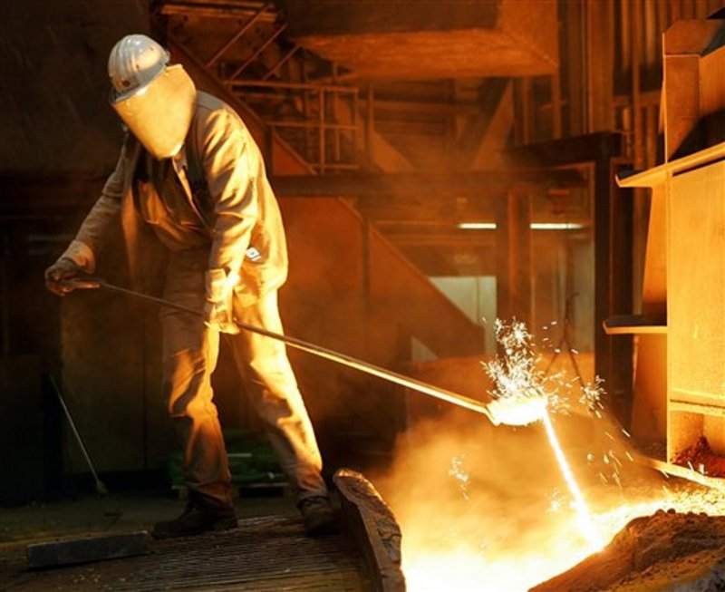
Применение оксида углерода (II)
Как восстановитель СО применяется в металлургии при выплавке чугуна.

Slide 8
Водяной газ используется как топливо, а также применяется в химическом синтезе — для получения аммиака,, высших спиртов и т. п.

Slide 9
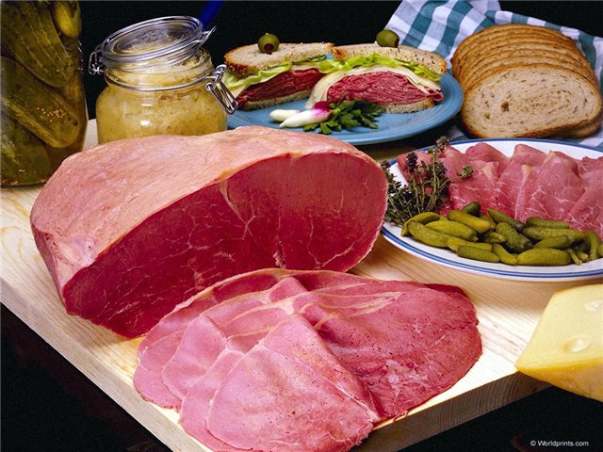
Оксид углерода(II) применяется для обработки мяса животных и рыбы, придает им ярко красный цвет и вид свежести, не изменяя вкуса Допустимая концентрация CO равна 200 мг/кг мяса.

Slide 10
Применение оксида углерода (IV)
Углекислый газ применяют для газирования фруктовых и минеральных вод, для производства сахара, в медицине для углекислых ванн.

Slide 11
В пищевой промышленности оксид углерода(IV) используется как консервант и обозначается на упаковке под кодом Е290, а также в качестве разрыхлителя теста.

Slide 12
Баллоны с жидкой углекислотой широко применяются в качестве огнетушителей 1) в портативных огнетушителях;
2) в огнетушительных системах самолетов и кораблей, пожарных углекислотных машинах.
Такое широкое применение в огнетушении связано с тем, что в некоторых случаях вода не годится для тушения.

Slide 13
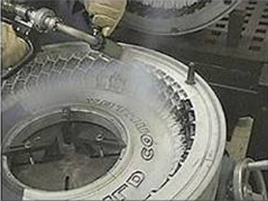
Технологии очистки различных поверхностей гранулами «сухого льда».
Очистка форм
для литья под давлением с помощью «сухого льда»

Slide 14
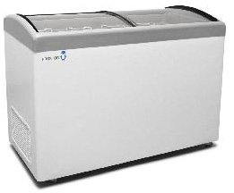
Твёрдая углекислота — сухой лёд — используется в ледниках. Жидкая углекислота используется в качестве хладагента и рабочего тела в холодильниках, морозильниках, солнечных электрогенераторах.

Slide 15
Ученые нашли способ, как использовать углекислый газ: из него можно делать поликарбонат, который применяется для изготовления компакт-дисков. Первые DVD и пластиковые бутылки из CO2 могут появиться в продаже уже через пару лет.

Slide 16
Биологическое значение углекислого газа
Оксид углерода (IV) играет одну из главных ролей в живой природе, участвуя во многих процессах метаболизма живой клетки. Углекислый газ атмосферы — основной источник углерода для растений. Растения поглощают углекислый газ в процессе фотосинтеза,

